Slide 2
مراقبت پرستاری در بیمار مبتلا به اختلالات غده آدرنال

Slide 3
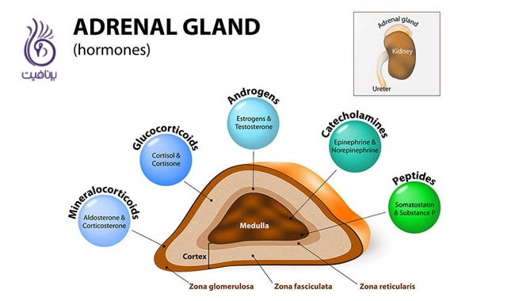
غدد فوق کلیه یا آدرنال ارگان هاي كوچكي بر روي كليه ها هستند که شامل یک بخش قشرى یا بیرونى و یک بخش مرکزى هستند. بخش قشرى یا بیرونى هورمون توليد می کنند. سه هورمون اصلي غدد آدرنال يا فوق كليه شامل موارد زیر است: آلدسترون: وظيفه اين هورمون كنترل آب و نمك مي باشد. كورتيزول: اين هورمون باعث كنترل مصرف قند و چربي بدن براي تبديل شدن به انرژي مي شود. و همچنين باعث كنترل استرس مي شود. هورمون‌هاى جنسى: این هورمونها هم در مردان و هم در زنان توليد مي شود و وظیفه تکامل جنسى را به‌عهده دارند. اختلالات غدد فوق‌کلیوى عمدتا مربوط به تولید اضافى یا کم این هورمون‌ها ویا ایجاد تومور در این ارگانها است.

Slide 4
اختلالات غدد فوق‌کلیوى: تولید اضافى هورمون‌ غدد فوق‌کلیوى که شامل هايپر آلدوسترونيسم اوليه و سندرم كوشينگ می باشد. تولید کم هورمون‌ غدد فوق‌کلیوى که شامل بيماري آديسون، كريز آدرنال یا بحران آدرنال، هايپرپلازي مادرزادي آدرنال می باشد. ایجاد تومور در غدد فوق‌کلیوى که شامل فئوكروموسيتوما و سرطان غده فوق كليه می باشد.

Slide 5
آلدسترونیسم اولیه (Primary Aldosteronism) مشکل چیست؟ نام دیگر آلدسترونیسم اولیه سندرم کان (Conn’s Syndrome) است. در این بیماری کورتکس آدرنال (قشر غده فوق کلیوی) مقادیر زیادی آلدسترون ترشح می کند که حاصل فعالیت تومور، نقص عملکرد قشر آدرنال یا منابع خارج از آدرنال تولید آلدسترون است. بعضی از داروها مثل بلوک کننده های کانال کلسیم می توانند سطح آلدسترون را کاهش دهند که موجب انحراف تشخیص بیماری می شوند.

Slide 6
علائم و نشانه های تشخیصی ♦ افزایش فشار خون ناشی از بالا بودن سطح آلدسترون ♦ سردرد ناشی از افزایش فشار خون ♦ ضعف عضلانی ناشی از کاهش پتاسیم سرم ♦ افزایش تشنگی (polydispsia)ناشی از سطح بالای آلدسترون سرم ♦ پر ادراری (poluria) ناشی از بالا بودن سطح آلدسترون سرم

Slide 7
درمان ♦ تجویز دیورتیک ها برای کنترل فشار خون بالا و بالا بردن سطح پتاسیم: » اسپرینولاکتون (spironolactone) ♦ تجویز داروهای بلوک کننده اثرات آلدسترون: » اپلرنون (eplerenone) ♦ درآوردن تومور آدرنال توسط جراحی

Slide 8
تشخیص های پرستاری ♦ ریسک عدم تعادل حجم مایعات ♦ ریسک عدم تحمل فعالیت ♦ اختلال فعالیت جسمی

Slide 9
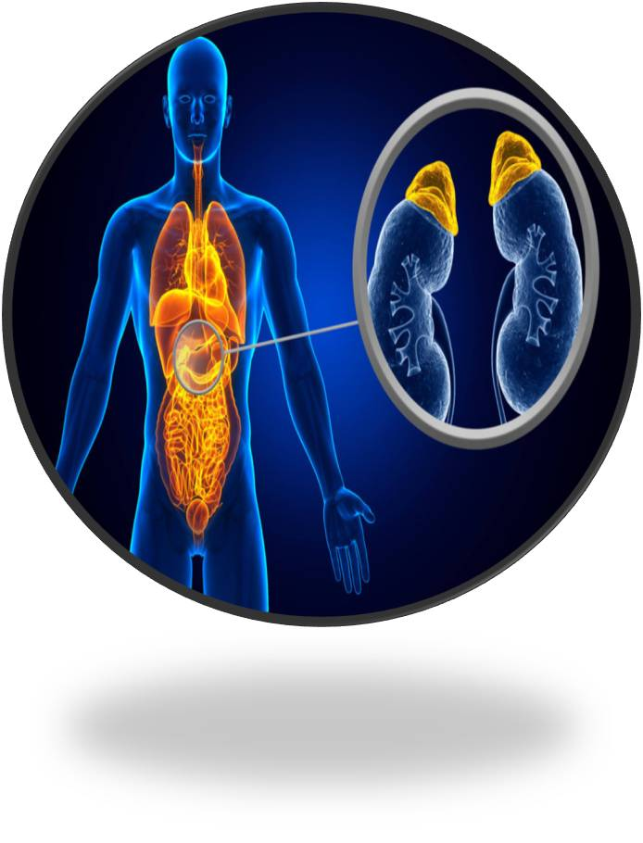
مداخلات پرستاری ♦ محدودیت مصرف سدیم ♦ پایش جذب و دفع ♦ توزین روزانه بیمار ♦ آموزش بیمار در مورد اینکه تشنگی، خشکی دهان و مخاط ناشی از پایین بودن سطح سدیم است. بنابراین جرعه های آب یا تکه های یخ استفاده کند.

Slide 10
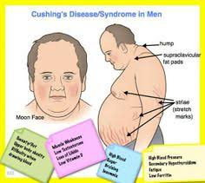
سندرم کوشینگ (Cushing’s Syndrome) مشکل چیست؟ در بیماری کوشینگ قشر آدرنال مقادیر زیادی گلوکوکورتیکوئید ترشح می کند یا غده هیپوفیز مقادیر زیادی ACTH ترشح می کند که می تواند حاصل تومور هیپوفیز، تومور آدرنال، یا درمان مداوم گلوکوکورتیکوئیدها باشد.

Slide 11
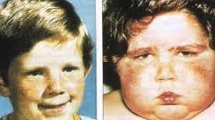
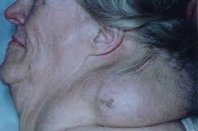
علائم و نشانه های تشخیصی ♦ چهره قرص ماه در زمان ترشح مفرط کورتیزول ♦ کوهان بوفالو (بستر چربی تجمع یافته در بخش بالایی کمر) در اثر ترشح مفرط کورتیکواستروئیدها ♦ پوکی استخوان در اثر افزایش مفرط کورتیکواستروئیدها، که موجب تضعیف استخوان می شود. ♦ غیاب قاعدگی (آمنوره) ناشی از اثرات افزایش مفرط استروئیدها ♦ تغییر وضعیت روانی در اثر افزایش استروئیدهامانند افسردگي، عصباني بودن، نگران بودن

Slide 12
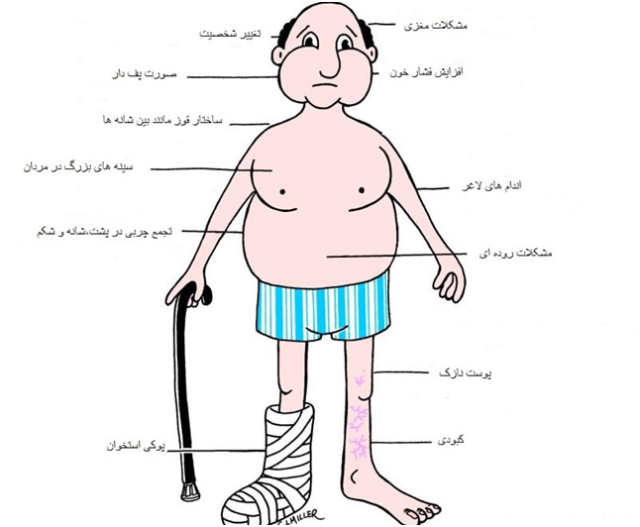
♦ افزايش وزن ♦ چاقي مركزي ♦ نازك شدن پوست ♦ كبود شدن آسان پوست ♦ وجود خطوط ارغواني در شكم و اندام ها ♦ افزايش مو در صورت در زنان ♦ آكنه و پوست چرب ♦ ضعف عضلاني ♦ افزايش قند خون ♦ افزايش فشار خون ♦ مبتلا شدن آسان به عفونتها ♦ لخته شدن خون در سياهرگها در پاها

Slide 13
تشخیص های پرستاری ♦ خطر آسیب وصدمه در ارتباط با ضعف ♦ خطر ابتلا به عفونت در ارتباط با تغییرات متابولیسم پروتئین ها وپاسخهای التهابی بدن ♦ کمبود مراقبت از خود در ارتباط با ضعف ،خستگی ،تحلیل عضلات وتغییرات الگوی خواب ♦ تخریب تمامیت پوستی درارتباط با ادم ،اختلال ترمیم وبهبودی و نازک وشکننده شدن پوست ♦ اختلات تصور از بدن در ارتباط با ظاهر فیزیکی ،تخریب فعالیتهای جنسی و کاهش سطح فعالیت ♦ اختلال فرایندهای فکری در ارتباط با نوسانات خلق ،تحریک پذیری وافسردگی

Slide 14
مداخلات پرستاری ♦ کاهش خطر آسیب وصدمه دیدن ♦ کاهش خطر ابتلا به عفونت ♦ ارتقاءتمامیت پوستی ♦ تشویق بیمار به فعالیت واستراحت ♦ ارتقاءتصور از بدن ♦ ارتقاءفرایند های فکری ♦ آماده کردن بیمار برای جراحی

Slide 15
♦ کاهش خطر ابتلا به عفونت زیرا اثرات ضدالتهابی کورتیکواستروئیدها ممکن است نشانه های عمومی التهاب وعفونت را بپوشاند ♦ ارتقا تمامیت پوستی با بررسی مکرر زوائد وبرجستگی های استخوانی ،تشویق بیمار به تغییر پوزیشن مکرر ♦ ارتقا تصور از بدن با توضیح برگشت تغییرات جسمی اصلی با درمان ورعایت رژیم غذایی ♦ ارتقا فرایند های فکری با توضیح علت ناپایداری عاطفی وفکری بیمار به وی وخانواده اش ♦ آماده کردن بیمار برای جراحی آدرنالکتومی ویا هیپوفیزکتومی

Slide 16
♦ مراقبت های پرستاری بعد از عمل: ♦ کمک به زود راه افتادن بیمار، تمرینات تنفسی، سرفه برای تسهیل تخلیه خلط و کاهش ریسک آمبولی ♦ پایش موضع برش جراحی از نظر ترشح، اریتما، نشانه های عفونت ♦ حفظ رژیم غذایی پرکالری، پر کلسیم برای کمک به ترمیم زخم و جایگزینی کلسیم ♦ تجویز داروهای مسکن در صورت نیاز

Slide 17
آموزش به بیمار وخانواده در هنگام بیماری مانند سایر موارد استرس، بدن شما برای بهبود، به مواد مغذی بیشتر از حد معمول احتیاج دارد. سندرم کوشینگ، نیاز و نحوه استفاده بدن را به چربی، سدیم، کلسیم و قند تغییر می‏ دهد. ♦ - تغذیه: وزن اضافی خود را با یک رژیم لاغری مناسب کم کنید. با نظر پزشک، مکمل کلسیم و ویتامین D را با هم مصرف کنید تا جذب کلسیم زیاد شود و استخوان هایتان قوی گردند.ولی به دلیل احتمال مسمومیت با ویتامین D نباید آن را به مدت طولانی استفاده کرد. ♦ چربی خون بالا حدوداً در 70 درصد از بیماران مبتلا به سندرم کوشینگ دیده می ‏شود اگر چه طبیعت بیماری حفظ چربی‏ های خون در محدوده طبیعی را مشکل می ‏سازد ولی رعایت توصیه‏ های عمومی به صورت دریافت کلسترول کمتر از 300 میلی‏ گرم در روز و اسیدهای چرب اشباع کمتر از 10 درصد کالری رژیم می ‏تواند مفید باشد . ♦ از عوارض سندرم کوشینگ، فشار خون بالا . و ادم می ‏باشد که بدین منظور باید از دریافت بیش از حد سدیم اجتناب گردد. همچنین هنگام مصرف استروئیدها، سدیم دریافتی محدود شود.

Slide 18
♦ چنانچه در این بیماری دفع پروتئین از بدن زیاد شود، باید دریافت مقادیر کافی پروتئین را نیز برای بیماران مبتلا به کوشینگ در نظر گرفت. ♦ ورزش دادن مغز: اگر شما دارای مشکلات ذهنی در نتیجه بروز این سندرم شدید، حل کردن جدول و درست کردن پازل می تواند عملکرد مغز را بهبود دهد. ♦ سندروم کوشینگ اغلب قابل درمان است.اگر که شما کورتیکو استرویید مصرف میکنید دکتر آن داروهارا کم کم قطع میکند.ناگهانی قطع کردن ان ها میتواند باعث کاهش ناگهانی کورتیزول بدن شود.جراحی برای برداشتن توموری که باعث سندروم کوشینگ شده ؛ معمولا موفقیت امیز است.، اما ممکن است تومور دوباره عود کند.اگر تومور در غده ی هیپوفیز باشد و خیلی بزرگ شده باشد میتواند مشکلات بینایی ایجاد کند.عوارض دیگر آن مثل دیابت و فشار خون بالاست. ♦ تسکین درد به آرامی : حمام آب گرم، ماساژ و ورزش هایی نظیر: ورزش های هوازی در آب می توانند به کاهش درد عضلات و مفاصل کمک کنند.

Slide 19
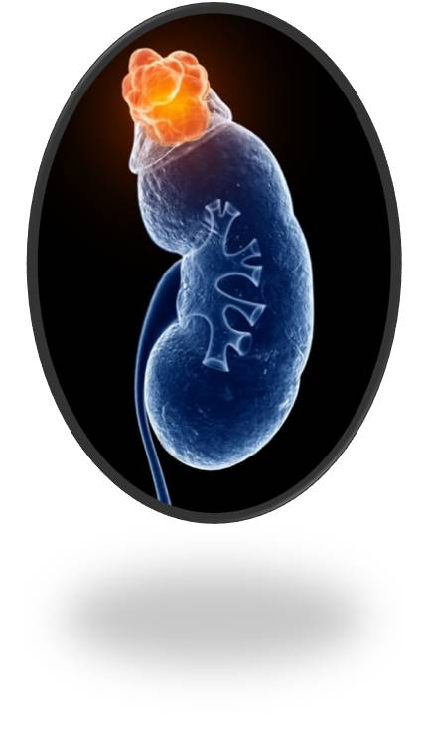
فئوکروموسیتوم (Pheochromocytoma) مشکل چیست؟ در این بیماری توموری در مدولای آدرنال شروع به ترشح مقادیر زیادی اپی نفرین (epinephrine) و نوراپی نفرین (norepinephrine) می کند.

Slide 20
علائم و نشانه های تشخیصی ♦ هایپرتانسیون غیر قابل کنترل در نتیجه افزایش سطح اپی نفرین و نوراپی انفرین ♦ سردرد ،سرگیجه ،وزوزگوش ،گرسنگی هوا ،تنگی نفس ♦ طپش قلب و تاکیکاردی ناشی از افزایش تولید کاته کولامین ها ♦ گشادی مردمک در اثر افزایش تولید اپی نفرین و نور اپی نفرین ♦ تهوع ،اسهال ،استفراغ ،درد شکم ، پرادراری ، احساس مشرف به قبر بودن

Slide 21
درمان ♦ خارج کردن تومور آدرنال توسط جراحی ♦ تجویز داروهای ضد فشار خون برای کاهش فشار خون ♦ تجویز بتابلوکرها برای کاهش اثرات اپی نفرین و نور اپی نفرین: » نیفیدیپین (nifedipine) » نیکاردیپین (nicardipine) » پروپرانولول (propranolol)

Slide 22
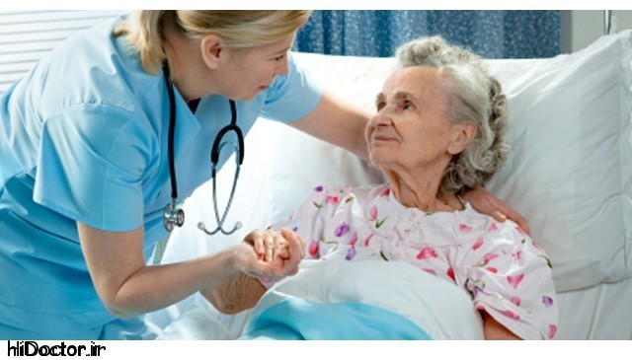
تشخیص های پرستاری ♦ ریسک تاخیر بهبودی از جراحی ♦ گردش خون ناموثر بافتی (قلبی) ♦ اضطراب

Slide 23
مداخلات پرستاری ♦ پایش فشار خون ♦ تجویز داروهای کنترل فشار خون ♦ پایش ادرار از نظر وجود کاته کولامین ها ♦ کاهش استرس ♦ آموزش ترک سیگار برای کاهش فشار خون ♦ آموزش بیمار در مورد کاهش مصرف کافئین برای کمک به کاهش فشار خون

Slide 24
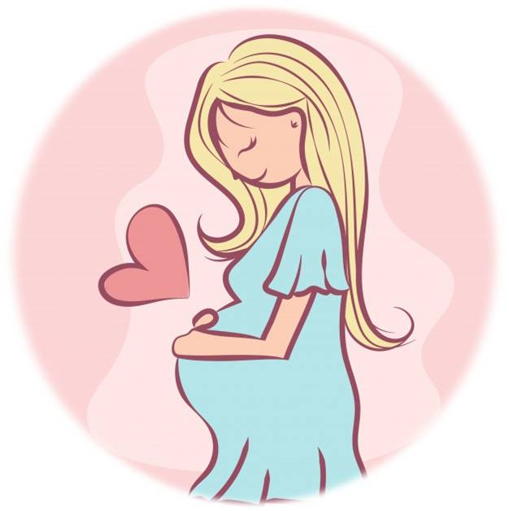
اگر فرد مبتلا به فئوكروموسيتوما باردار باشد چه اتفاقي رخ مي دهد؟ اگر فرد باردار باشد مي بايست توسط پزشك تحت نظر باشد و داروهايش را براي كنترل علايم مصرف كند و اگر سن بارداري اش زير۲۴ هفته باشد مي تواند كانديد عمل جراحي براي خارج كردن فئوكروموسيتوما بشود. و اگر سن بارداري اش بعد از ۲۴ هفته باشد و جنین در حدي باشد كه بتواند در محيط خارج رحم زنده بماند. براساس صلاحديد پزشك بيمار مي تواند به طور همزمان تحت سزارين و خارج كردن فئوكروموسيتوما قرار بگيرد. اگر فرد باردار به فئوكروموسيتوما مبتلا است انجام سزارين بر زايمان طبيعي ارجح است.

Slide 25
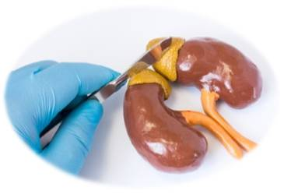
آدرنالکتومی جراحی جهت خارج کردن یک یا هر دو غدد آدرنال است اندیکانسیون ها ♦ عملکرد بیش از حد غدد آدرنال (سندرم کوشینگ) و هایپرآلدسترونیسم ♦ آدنومای خوشخیم آدرنال و یا تومور بدخیم ایجاد کننده ACTH ♦ درمان ثانویه سرطان سینه و پروستات که وابسته به ترشح هورمون آدرنال است.

Slide 26
مراقبت های قبل از پروسیجر ♦ توضیحات پزشک در مورد پروسیجر و دلایل جراحی را مرور کنید. ♦ نحوه ی آماده سازی پوست و محل برش جراحی را شرح دهید. ♦ بیمار را به پرسیدن هرگونه سؤال و بحث در مورد هرگونه ترس و اضطراب تشویق کنید. ♦ اگر هر دو غدد آدرنال خارج خواهد شد، به بیمار توضیح دهید که تمام طول مدت عمر نیاز به درمان کورتیزون دارد و اگر فقط یک غده خارج شود، بیمار نیاز به دریافت ۶ ماه تا ۲ سال کورتیزون دارد.

Slide 27
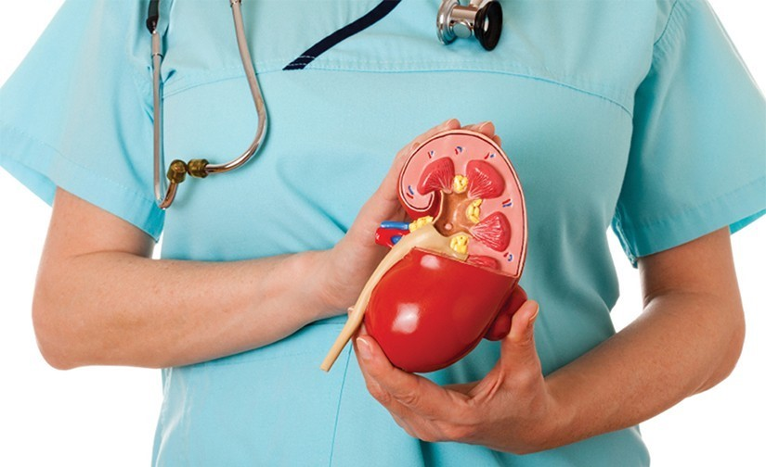
مراقبت های بعد از پروسیجر ♦ بر اهمیت چرخش در بستر، سرفه و تنفس عمیق تأکید کنید. ♦ به بیمار نحوه ی حمایت از ناحیه ی برش جراحی را جهت کاهش درد هنگام سرفه کردن نشان دهید. ♦ در مورد هدف اسپیرومتری تحریکی (برای جلوگیری از روی هم خوابیدن ریه ها )توضیح داده و چگونگی انجام آن را نشان دهید.

Slide 28
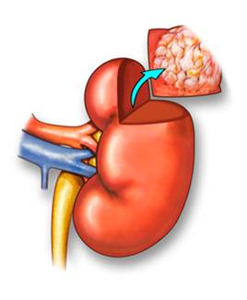
عوارض ♦ بحران آدرنال ♦ خونریزی ♦ عفونت ♦ هایپوگلیسمی (افت قند خون ) ♦ عدم تعادل الکترولیتها ♦ هایپوتانسیون(کاهش فشار خون ) عوارض خطرناک: ♦ بحران آدرنال

Slide 29
مراقبت در منزل اطلاعات عمومی ♦ آموزش های کتبی و شفاهی به بیمار و مراقبت دهنده بدهید و برای آنها نام و شماره تلفن پزشک یا پرستار را فراهم کنید تا در صورت بروز هرگونه سؤال تماس بگیرند. ♦ در مورد مراقبت از زخم و برش جراحی آموزش دهید. ♦ به بیمار در مورد عدم پوشیدن لباس های سفت و تنگ (از قبیل کمربندها، بند شلوار) در بالای برش جراحی که باعث تحریک زخم می شود، آموزش دهید. علایم هشدار دهنده هشدار ♦ به بیمار آموزش دهید که در صورت مشاهده ی علایم بحران آدیسون، انجام اقدامات اورژانسی ضروری است. این علایم عبارتند از: ضعف، سردرد، تهوع و استفراغ، سرگیجه، هایپوتانسیون وضعیتی و درد شدید شکمی علایم و نشانه هایی که باید به پزشک یا پرستار گزارش شود را مرور کنید. ♦ عفونت زخم ♦ قرمزی، ادم یا افزایش تندرنسی اطراف زخم و ترشح از زخم، تب

Slide 30
داروها ♦ هدف، مقدار، زمان و روش مصرف هر یک از داروهای تجویز شده و عوارض جانبی که باید به پزشک یا پرستار گزارش شود را توضیح دهید. ♦ به بیمار آموزش دهید که اگر آدرنالکتومی یک طرفه صورت گرفته، جایگزینی استروئید تا زمانی که باقیمانده ی غدد آدرنال شروع به عملکرد کافی کند لازم است و معمولا جایگزینی استروئید برای حدود ۶ ماه تا بیشتر از ۲ سال ادامه خواهد داشت. ♦ فردی که آدرنالکتومی دوطرفه شده، برای تمام عمر نیاز به جایگزینی استروئید دارد. ♦ بر جایگزینی استروئید در تمام طول عمر و عدم قطع ناگهانی که موجب تسریع بحران آدرنال میگردد، تأکید شود. ♦ به بیمار و مراقبت دهنده در مورد آماده سازی و تجویز هیدروکورتیزون و تزریق به صورت عضلانی در مواقع بحران آدرنال آموزش دهید.

Slide 31
فعالیت ♦ در مورد برنامه ریزی دوره های استراحت به هنگام فعالیت و افزایش تدریجی سطح فعالیت در حد تحمل آموزش دهید. ♦ به بیمار در مورد اجتناب از بلند کردن اجسام سنگین و انجام کار و ورزش و تمرینات شدید برای ۴ تا ۶ هفته یا بیشتر آموزش دهید. ♦ بیمار را تشویق کنید با توجه به شغل، تفریحات و فعالیتها در مورد توانایی ها و محدودیت هایش صحبت کند.

Slide 32
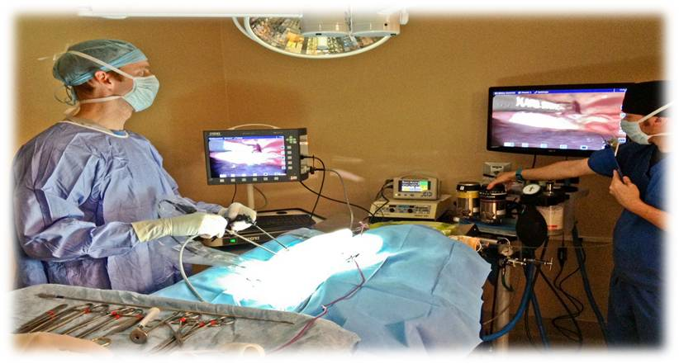
بعد از جراحی آدرنال چه باید کرد؟ اگر فردی به علت رشد تومور در غدد فوق کلیوی خود مجبور به درآوردن کامل آنها شود، باید تحت شیمی درمانی و پرتو درمانی قرار بگیرد، زیرا در صورت درگیری کامل غدد فوق کلیه، احتمال گسترش سرطان به مناطق اطراف غدد فوق کلیه هم وجود دارد

Slide 33
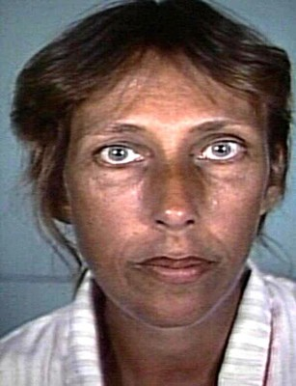
بیماری آدیسون (Addison’s Disease) مشکل چیست؟ بیماری آدیسون ترشح ناکافی کورتیکواستروئیدها از قشر آدرنال است که در اثر آسیب دیدن قشر غده فوق کلیوی (آدرنال) ایجاد می شود. تخریب اتوایمون آدرنال و سل دو علت شایع بیماری آدیسون هستند. بیمار در زمان عفونت، جراحی، وقایع استرس زای دیگر می تواند انتظار وقوع بحران آدیسونی را داشته باشد زیرا موجب کاهش ترشح کورتیزول (cortisol) و آلدسترون (aldosterone) می شوند. بحران آدیسون (Addisonian crisis) یک اورژانس پزشکی است.

Slide 34
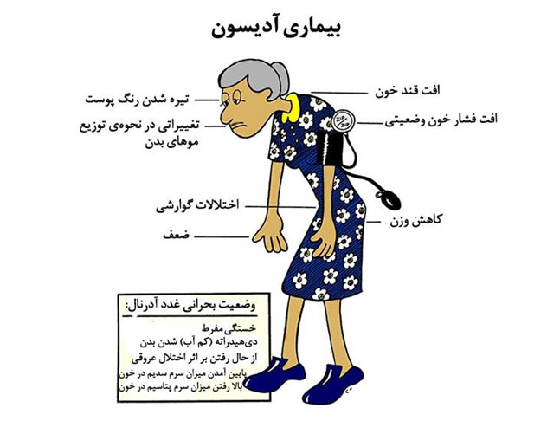
علايم بيماري آديسون چيست؟ ♦ احساس خستگي و ضعف ♦ كاهش وزن و از دست رفتن اشتها ♦ تيره شدن پوست ♦ تهوع و استفراغ و دل درد ♦ احساس سبك شدن سر يا سياهي رفتن چشم ها هنگام برخاستن و ايستادن ♦ درد عضله و مفصل ♦ ولع خوردن غذاهاي شور ♦ تب و ضعف عضلاني ♦ گيجي و شوك . شروع آن معمولأ با علایم غیراختصاصی است. تغییرات ذهنی (افسردگی ، بی ثباتی عاطفی ، بی تفاوتی و گیجی ) در 60% تا 80% بیماران رخ می دهد. در موارد شدید ، اختلال متابولیسم سدیم و پتاسیم با کاهش سدیم و آب شدید ، دهیدراتاسین مزمن مشخص می شود.

Slide 35
(نارسایی حاد در غده فوق‌ کلیوی (بحران آدیسونی گاهی اوقات، علائم و نشانه‌های بیماری آدیسون به طور ناگهانی ظاهر می‌شوند. در نارسایی حاد آدرنال (بحران آدیسونی) علائم و نشانه‌ها شامل موارد احتمالی زیر :میشود ♦ درد در قسمت تحتانی کمر، شکم یا پاها ♦ استفراغ شدید و اسهال که منجر به دهیدراسیون می‌شود ♦ از دست‌دادن هوشیاری ♦ علایم کلاسیک شوک شامل :رنگ پریدگی ، تشویش ، نبض تند و ضعیف ، تنفس سریع و کاهش فشار خون ، . ♦ پتاسیم بالا (هیپرکالمی) ♦ عفونت حاد ، قرارگیری در معرض سرما ، افزایش مختصر فعالیت ، جذب نمک را کاهش داده و ممکن است منجر به کلاپس عروق ، شوک و مرگ شود.

Slide 36
تدابیر طبی درمان فوری مربوط به درمان شوک می باشد. ♦ برگرداندن جریان خون طبیعی ، تجویز مایعات ، بررسی علایم حیاتی ، و قراردان بیمار در پوزیشن تکیه به پشت وبالا بردن پاها. ♦ تجویز هیدروکورتیزون داخل وریدی سپس دکستروز 5% در نرمال سالین. ♦ وازوپرسور ممکن است در صورت وجود کاهش فشارخون نیاز باشد. ♦ تجویز آنتی بیوتیک جهت عفونت . ♦ مایعات خوراکی در حد تحمل شروع شود. ♦ اگر عملکرد آدرنال برنگشت ، جایگزین مادام العمر کورتیکواستروئید و مینرالوکورتیکوئید نیاز است. ♦ رژیم غذایی باید همراه با نمک در زمانی که کاهش مایعات دستگاه گوارش از طریق استفراغ و اسهال رخ می دهد باشد .

Slide 37
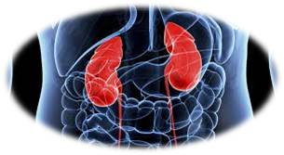
تشخیص های پرستاری ♦ خستگی در رابطه با وضعیت بیماری ♦ ریسک نارسایی حجم مایعات ♦ اختلال تصویر از بدن در رابطه با وضعیت بیماری

Slide 38
مداخلات پرستاری ♦ بررسی روی عدم تعادل مایعات و استرس تمرکز دارد. ♦ کنترل فشارخون در وضعیت ایستاده و دراز کشیده ، کنترل نبض ♦ بررسی تورگور و رنگ پوست ♦ بررسی تاریخچه تغییرات وزن ، ضعف عضلانی و بی حالی. ♦ از بیمار و خانواده درباره شروع بیماری یا افزایش استرس که ممکن است سبب تسریع بحران شود بپرسید .

Slide 39
آموزش مراقبت از خود به بیمار ♦ آموزش بیمار در خصوص اجتناب از استرس های فیزیکی و روانی ، شامل قرارگیری در معرض سرما ، تعریق بیش از حد ، عفونت و دیسترس روحی . ♦ کمک به بیمار در انتخاب وتشویق او به مصرف غذا و مایعات که کمک به بازگرداندن تعادل مایع و الکترولیت می کند. ♦ علاوه بر راهنماییهای متخصص تغذیه ، شما نیز به بیمار کمک کنید که در زمان وجود اختلال در دستگاه گوارش و زمانی که هوا خیلی گرم است رژیم پر سدیم داشته باشد . ♦ کمک به بیمار و خانواده در یادگیری جهت تجویز هورمون جایگزین و اصلاح دوزاژ در طول بیماری و استرس ♦ فراهم کردن یک سرنگ و ویال استروئید قابل تزریق (Solu-cortef) برای استفاده اورژانسی و آموزش نحوه مصرف آن . ♦ توصیه به بیمار جهت اطلاع به مراقبان بهداشتی (مثل دندانپزشکان) درباره مصرف استروئید . ♦ تشویق بیمار به پوشیدن دستبند پزشکی که حاوی اطلاعاتی درمورد مصرف کورتیکواستروئید است .
· اجتناب از فعالیت های غیر ضروری و استرس زا زیرا ممکن است باعث افت فشارخون شود .
· تشخیص علایم عفونت یا استرسورهایی که ممکن است منجر به بحران شود .

Slide 40
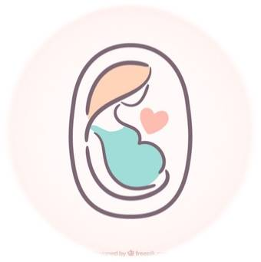
آيا خانم مبتلا به آديسون مي تواند باردار شود؟ اگر خانمي قصد بارداري دارد بايد قبل ازآن با پزشك خود مشورت كند اكثر زنان مبتلا به آديسون مي توانند باردار شوند. ولي در تمام مدت بارداري بايد تحت نظر پزشك باشند. پزشك ممكن است مقدار داروها را در طي بارداري تغيير دهد.

Slide 41
با سپاس از حضور وتوجه شما

